Slide 2
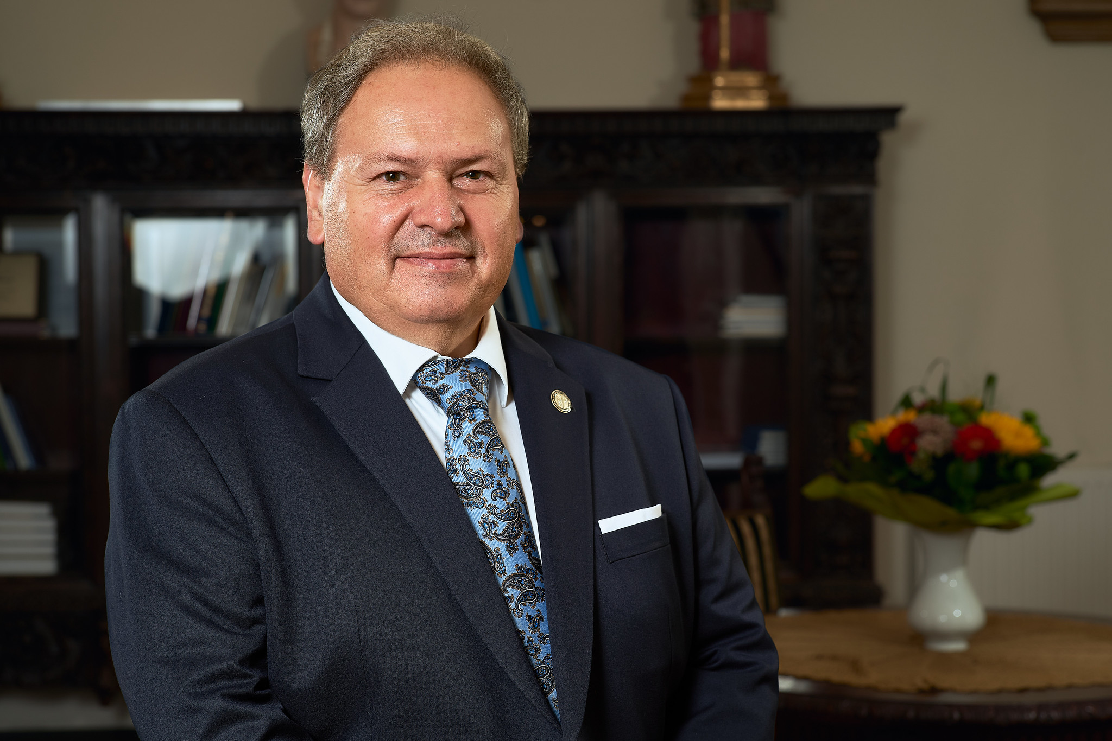
„Studia na Uniwersytecie Opolskim, łączącym tradycję z nowoczesnością,
to nie tylko gwarancja zdobycia rzetelnej wiedzy zapewniającej pozyskanie
w przyszłości dobrej, satysfakcjonującej pracy,
ale też wspaniała przygoda intelektualna i życiowa.”
Prof. dr hab. Jacek Lipok Rektor Uniwersytetu Opolskiego
2

Slide 3
Witamy na
Uniwersytecie
Opolskim

Slide 4
HISTORIA POWSTANIA UNIWERSYTETU
26 X 1954
1954
Przeniesienie Państwowej Wyższej Szkoły Pedagogicznej z Wrocławia do Opola
8 V 1970
Inicjatywa przekształcenia WSP w Opolu
w uczelnię uniwersytecką
1970
30 X 1989
1989
Ustanowienie Fundacji na Rzecz Utworzenia Uniwersytetu w Opolu i wybór prof. Stanisława S. Niciei na jej prezesa
4

Slide 5
25 VIII 1993
1993
Zgoda Konferencji Episkopatu Polski na utworzenie Wydziału Teologicznego
w przyszłym Uniwersytecie Opolskim
17 XI 1993
Skierowanie przez Prezydium Sejmu poselskiego projektu ustawy o utworzeniu Uniwersytetu Opolskiego do Komisji Edukacji, Nauki i Postępu Technicznego
1993
10 III 1994
1994
Uchwalenie przez Sejm Rzeczypospolitej Polskiej ustawy o utworzeniu Uniwersytetu Opolskiego
23 III 1994
Poparcie przez Senat Rzeczypospolitej Polskiej ustawy o utworzeniu Uniwersytetu Opolskiego
1994
18 IV 1994
1994
Podpisanie ustawy o utworzeniu Uniwersytetu Opolskiego przez Prezydenta Rzeczypospolitej Polskiej Lecha Wałęsę
5

Slide 6
12 WYDZIAŁÓW
77 KIERUNKÓW STUDIÓW
10 000 STUDENTÓW
1800 MIEJSC W AKADEMIKACH
700 WYKŁADOWCÓW
1 000 000 KSIĄŻEK

Slide 7
Struktura
Instytut Biologii
Instytut Chemii
Instytut Ekonomii i Finansów
Instytut Fizyki
Instytut Historii
Instytut Informatyki
Instytut Inżynierii Środowiska i Biotechnologii
Instytut Językoznawstwa
Instytut Nauk Medycznych
Instytut Nauk o Literaturze
Instytut Nauk o Polityce i Administracji
Instytut Nauk o Zdrowiu
Instytut Nauk Pedagogicznych
Instytut Nauk Prawnych
Instytut Nauk Teologicznych
Instytut Psychologii
Instytut Sztuk Wizualnych

Slide 20
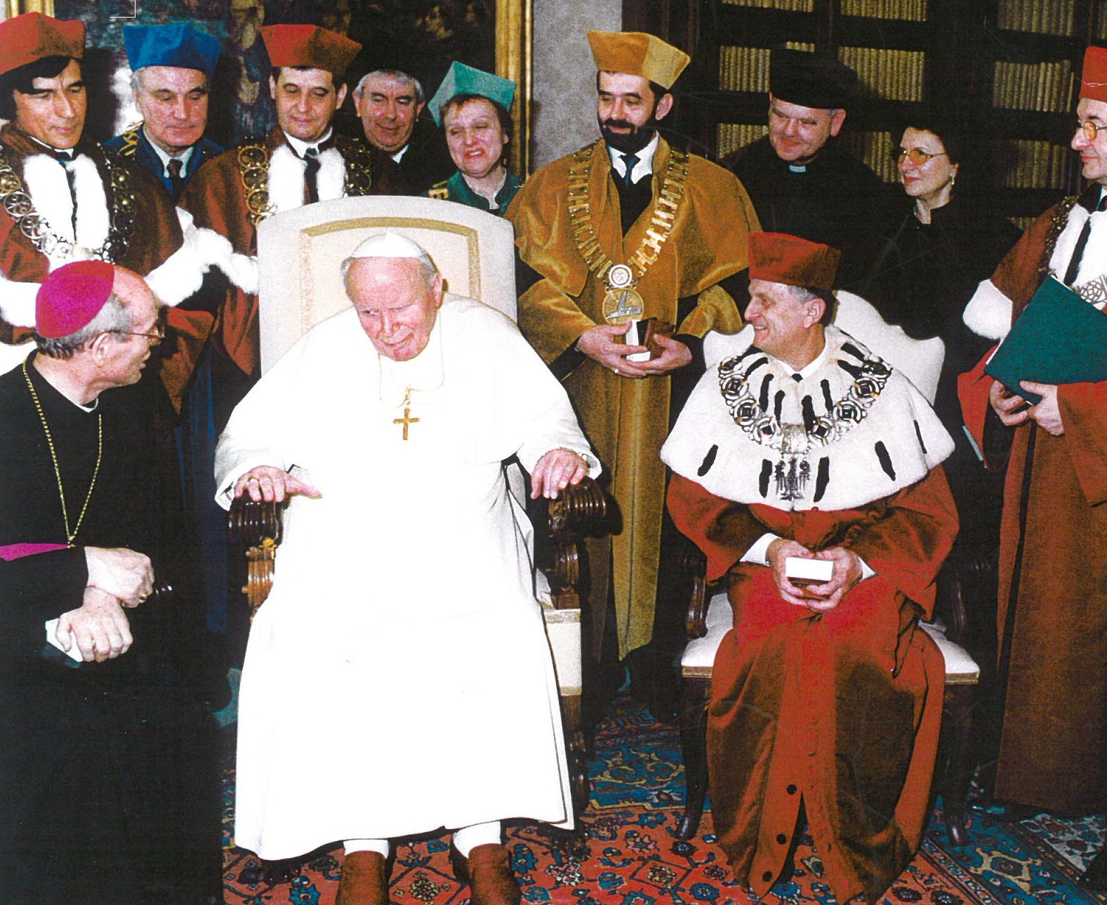
46 DOKTORÓW HONOROWYCH
UNIWERSYTETU OPOLSKIEGO
Doktorzy honoris causa, czyli z łaciny „doktorzy dla zaszczytu”, to osoby szczególnie zasłużone dla kultury, sztuki, nauki, polityki. Aby uczcić te zasługi uczelnie nadają im akademickie tytuły honorowe.
Regulamin Uniwersytetu Opolskiego zastrzega m.in., iż tytuł ten otrzymać może „twórca dokonań naukowych, kulturalnych i społecznych o wybitnej randze, wytyczających nowe i znaczące drogi porozumienia i pojednania między ludźmi, kulturami, społecznościami, narodami, rozszerzających horyzonty wiedzy bądź kultury i stanowiących dobro wspólne o znaczeniu lokalnym lub ponadlokalnym,
a także osobom budującym zaplecze strukturalne dla takich działań.”
Wyróżnienie tytułem doktora honoris causa nie wymaga posiadania formalnego wykształcenia, należy jednak pamiętać, że nadawany jest on ludziom o wysokim statusie społecznym lub naukowym.
Uroczystość wręczenia tytułu doktora honorowego papieżowi Janowi Pawłowi II.
Watykan 17 lutego 2004 roku.
20

Slide 21
STANISŁAW LEM
PROF. ZBIGNIEW RELIGA
LECH WAŁĘSA
8 grudnia 1997 roku tytuł doktora honorowego UO dostał jeden z najwybitniejszych i najbardziej rozpoznawalnych na świecie polskich pisarzy.
Wybitny kardiochirurg, który pierwszy w Polsce przeszczepił serce, otrzymał tytuł 11 marca 2002 roku.
Pierwszy demokratycznie wybrany prezydent Polski, laureat pokojowej Nagrody Nobla
i pierwszy przywódca ,,Solidarności'' odebrał nagrodę 10 marca 2011 roku.

Slide 22
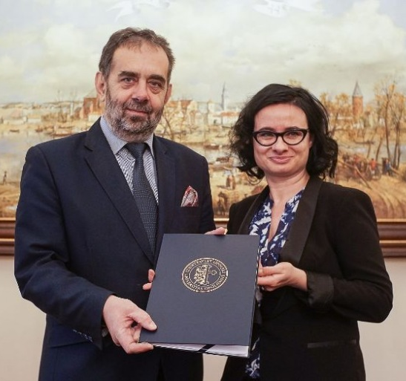
WSPÓŁPRACA ZAGRANICZNA
Uniwersytet Opolski jako jeden z pięciu polskich uniwersytetów znalazł się w sieci „Uniwersytetów Europejskich”.
Nasza uczelnia wchodzi w skład konsorcjum FORTHEM (218 tys. studentów), którego liderem jest Johannes Gutenberg Universität Mainz (Niemcy), a partnerami: Université de Bourgogne (Francja), Jyväskylän yliopisto (Finlandia), Università degli Studi di Palermo (Włochy), Latvijas Universitāte (Łotwa), Universitat de València (Hiszpania).
Do konkursu zgłosiły się 54 konsorcja łączące w sumie ponad 300 instytucji szkolnictwa wyższego z 31 państw. Z tego grona Komisja Europejska wyłoniła 17.
PONADTO REALIZUJEMY TAKIE PROGRAMY JAK:
PROGRAM Erasmus+
BLISKO 1000
STUDIA EUROPA MASTER, czyli możliwość pozyskania jednocześnie dyplomów trzech uczelni: Uniwersytetu Opolskiego, Uniwersytetu Johannesa Gutenberga w Moguncji (Niemcy) i Uniwersytetu Burgundzkiego w Dijon (Francja)
STUDENTÓW
Z 36 KRAJÓW
WSPÓŁPRACUJEMY Z CAŁYM ŚWIATEM
Oficjalne podpisanie umowy partnerskiej członków konsorcjum Uniwersytetów Europejskich FORTHEM przez ówczesnego rektora UO prof. dra hab. Marka Masnyka
PARTNERSTWO WSCHÓD – współpraca dotycząca przyjmowania studentów z krajów zza wschodniej granicy

Slide 23
WSPÓŁPRACA ZAGRANICZNA
Ponad 120 umów
Otwarci na świat
Uniwersytet Opolski regularnie podpisuje umowy o współpracy
z uczelniami z całego świata. Mamy ponad 120 partnerów na wszystkich kontytnentach.
Studenci Uniwersytetu Opolskiego także wyjeżdżają za granicę. W ramach programu wymian mogą studiować w krajach Unii Europejskiej, ale także w Chinach, Tajwanie, Rosji, Serbii czy Izraelu.
Studenci z całego świata
Naszą uczelnię odwiedzają studenci z całego świata. Gościmy młodych ludzi z pobliskich krajów, takich jak Ukraina, Turcja, Hiszpania, Belgia czy Niemcy, ale także z bardziej egzotycznych kierunków: Indii, Chin, Tajwanu.
Różne formy wymiany
Współpracujemy z zagranicą na wiele sposobów: Erasmus+, Europa Master, w ramach Językowej Szkoły Letniej czy Partnerstwa Wschodniego.
Studenci z całego świata
Różne formy wymiany
Otwarci na świat
Naszą uczelnię odwiedzają studenci z całego świata. Gościmy młodych ludzi z pobliskich krajów, takich jak Ukraina, Turcja, Hiszpania, Belgia czy Niemcy, ale także z bardziej egzotycznych kierunków: Indii, Chin, Tajwanu.
Współpracujemy z zagranicą na wiele sposobów: Erasmus+, Europa Master, w ramach Językowej Szkoły Letniej czy Partnerstwa Wschodniego.
Studenci Uniwersytetu Opolskiego także wyjeżdżają za granicę. W ramach programu wymian mogą studiować w krajach Unii Europejskiej, ale także w Chinach, Tajwanie, Rosji, Serbii czy Izraelu.

Slide 24
JĘZYKOWA SZKOŁA LETNIA
Językowa Szkoła Letnia na Uniwersytecie Opolskim organizowana jest przez Centrum Partnerstwa Wschodniego. Zadaniem szkoły jest przygotowanie językowe przyszłych studentów Uniwersytetu Opolskiego.
Oferujemy ciekawy program zajęć uwzględniający historię Polski, regionu i miasta. W programie szkoły znajdują się liczne wycieczki oraz bogata oferta sportowo-dydaktyczna. Zajęcia językowe prowadzone są przez wykwalifikowanych pracowników Wydziału Filologicznego UO.
Uczestnictwo w szkole letniej stanowi sposobność poznania kadry akademickiej, studentów lat starszych oraz zapoznania się z miastem, warunkami życia i studiowania w Polsce.
Każdy uczestnik Językowej Szkoły Letniej otrzymuje certyfikat ukończenia kursu
24

Slide 25
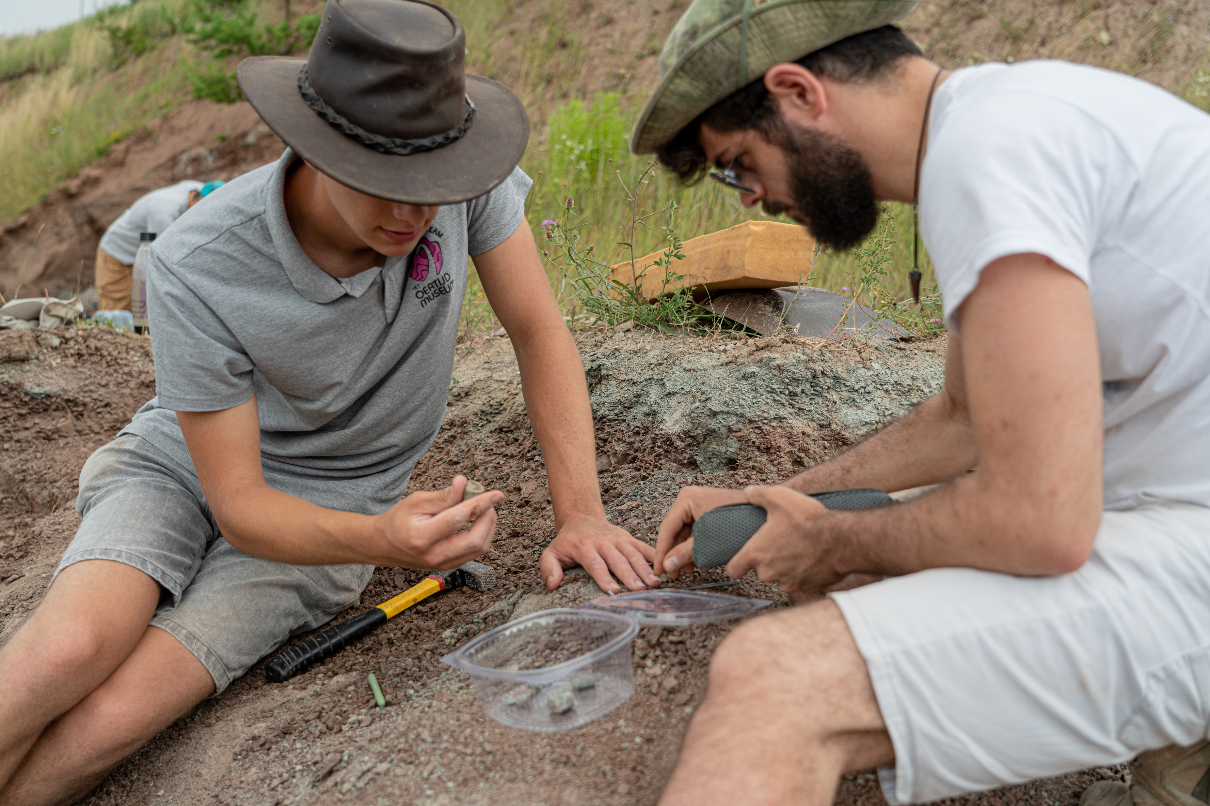
KRASIEJÓW – CMENTARZYSKO DINOZAURÓW
Przy Uniwersytecie Opolskim działa Europejskie Centrum Paleontologii, którego celem jest pełne wykorzystanie potencjału paleontologicznych zasobów regionu opolskiego i wzmocnienie współpracy międzynarodowej w zakresie paleontologii. Pod opieką naukową UO– Wydziału Przyrodniczo -Technicznego znajdują się wykopaliska paleontologiczne w Krasiejowie, które są uznawane za jedne z najcenniejszych na świecie. To tu dokonano sensacyjnego odkrycia triasowych pradinozaurów. W kamieniołomie urządzono ogromny Dinopark.
Wiek kości znajdowanych w Krasiejowie określany jest na około 225 mln lat

Slide 26
SPORT JEST NASZĄ PASJĄ
Uniwersytet Opolski to także prężne środowisko sportowe. Studenci mogą realizować swoje pasje w kilkunastu sekcjach i kilkudziesięciu dyscyplinach sportowych. Najlepsi rywalizują na Akademickich Mistrzostwach Polski.
Naszą chlubą są siatkarki UniOpole, a także sekcja badmintonistów, która regularnie zdobywa akademickie mistrzostwo Polski. Na Uniwersytecie Opolskim studiowali olimpijczycy i reprezentanci Polski.
12 sekcji sportowych
300 trenujących studentów
120 studentów reprezentujących uniwersytet na ogólnopolskich zawodach
15 turniejów organizowanych rocznie
na Uniwersytecie Opolskim
26

Slide 27
Opolska Doba Sportu
24-godzinne zawody w 24 dyscyplinach, organizowane wspólnie z AZS PO
Liga Mistrzów UO
To liga piłki nożnej, w której drużyny reprezentują wydziały UO. Zwycięzca dostaje przechodni puchar rektora
Badminton
To najbardziej zasłużona sekcja na Uniwersytecie Opolskim. Nasi zawodnicy zdobyli cztery razy
z rzędu akademickie mistrzostwo Polski. Wygrywali także na turniejach międzynarodowych
Olimpijczycy na UO
Nasi byli studenci: Adrian Dziółko - olimpijczyk z RIO 2016 (badminton), Janusz Trzepizur - olimpijczyk z Moskwy (skok wzwyż), Beata Kucharzewska - olimpijka z Atlanty 1996 (judo)
Regaty Piastowskie
To projekt studentów Uniwersytetu Opolskiego, działaczy AZS UO, polegający na zaproszeniu uczelni z całej Polski do wyścigów ,,smoczymi łodziami'' na rzece Odrze. Podczas wyścigu odbywają się również derby Opola
27

Slide 28
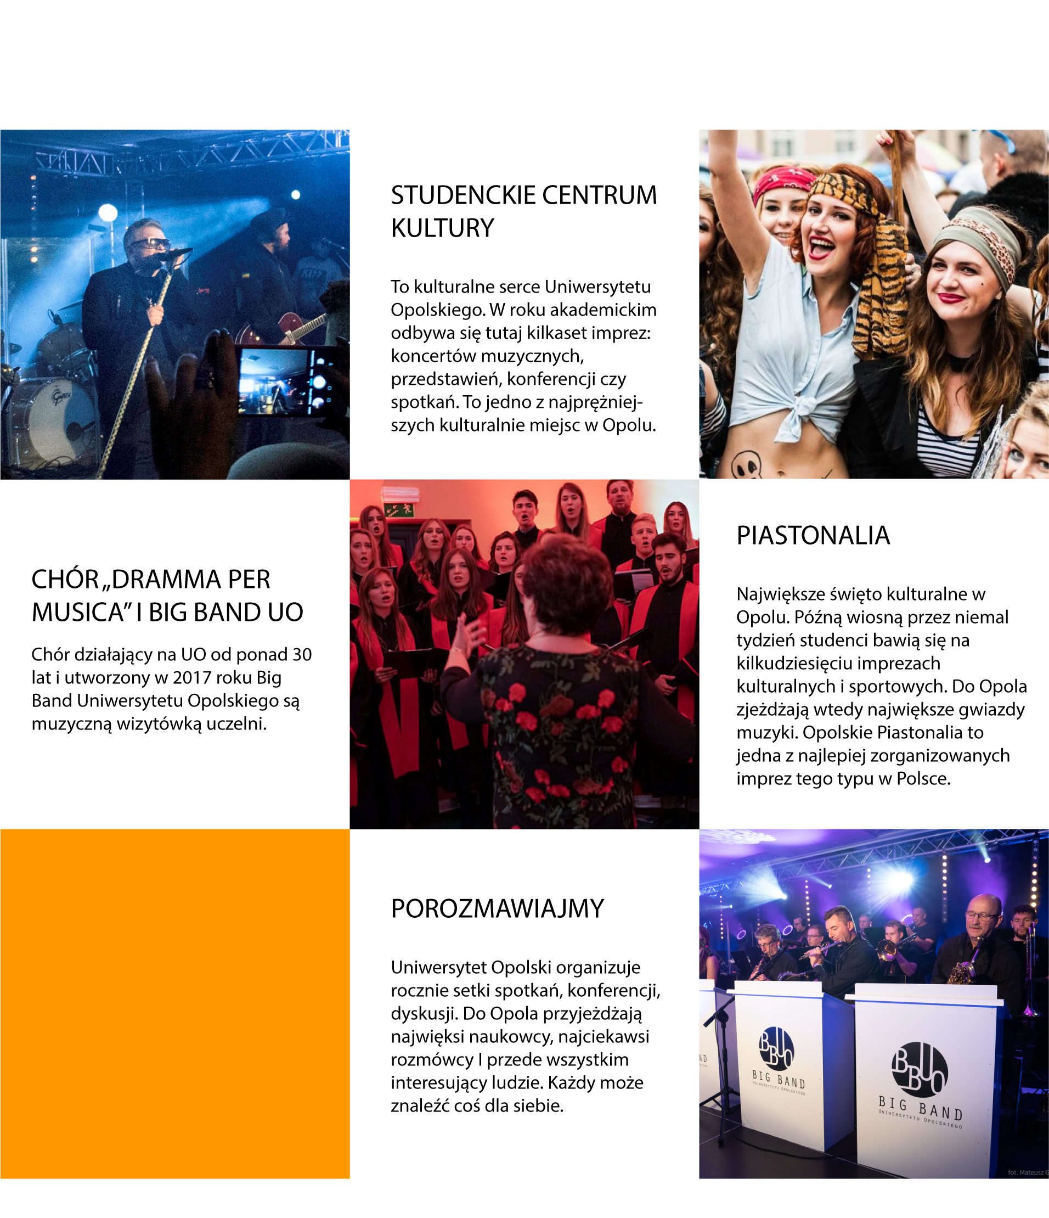
KULTURA
STUDENCKA

Slide 29
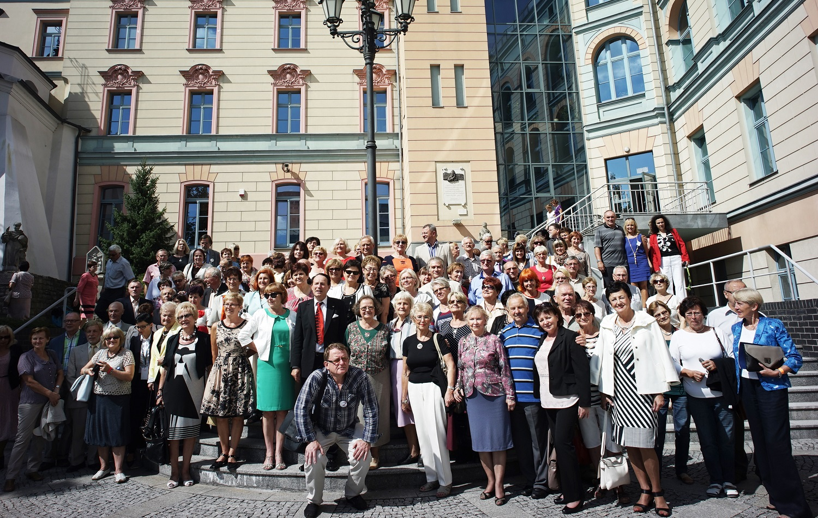
68 LAT HISTORII
STUDENTEM UNIWERSYTETU OPOLSKIEGO JEST SIĘ NA ZAWSZE
Nasza uczelnia nie zapomina o swoich absolwentach
i wzajemnie – absolwenci coraz chętniej odwiedzają mury swojej alma mater. To dla nich organizujemy zjazdy. Przez dwa dni uczelnia jest w ich władaniu.
Na zjazd przyjeżdżają absolwenci z całego świata.
100 000 absolwentów

Slide 30
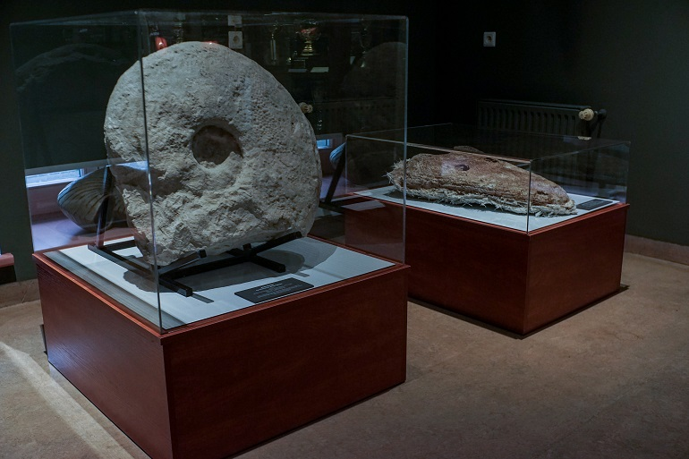
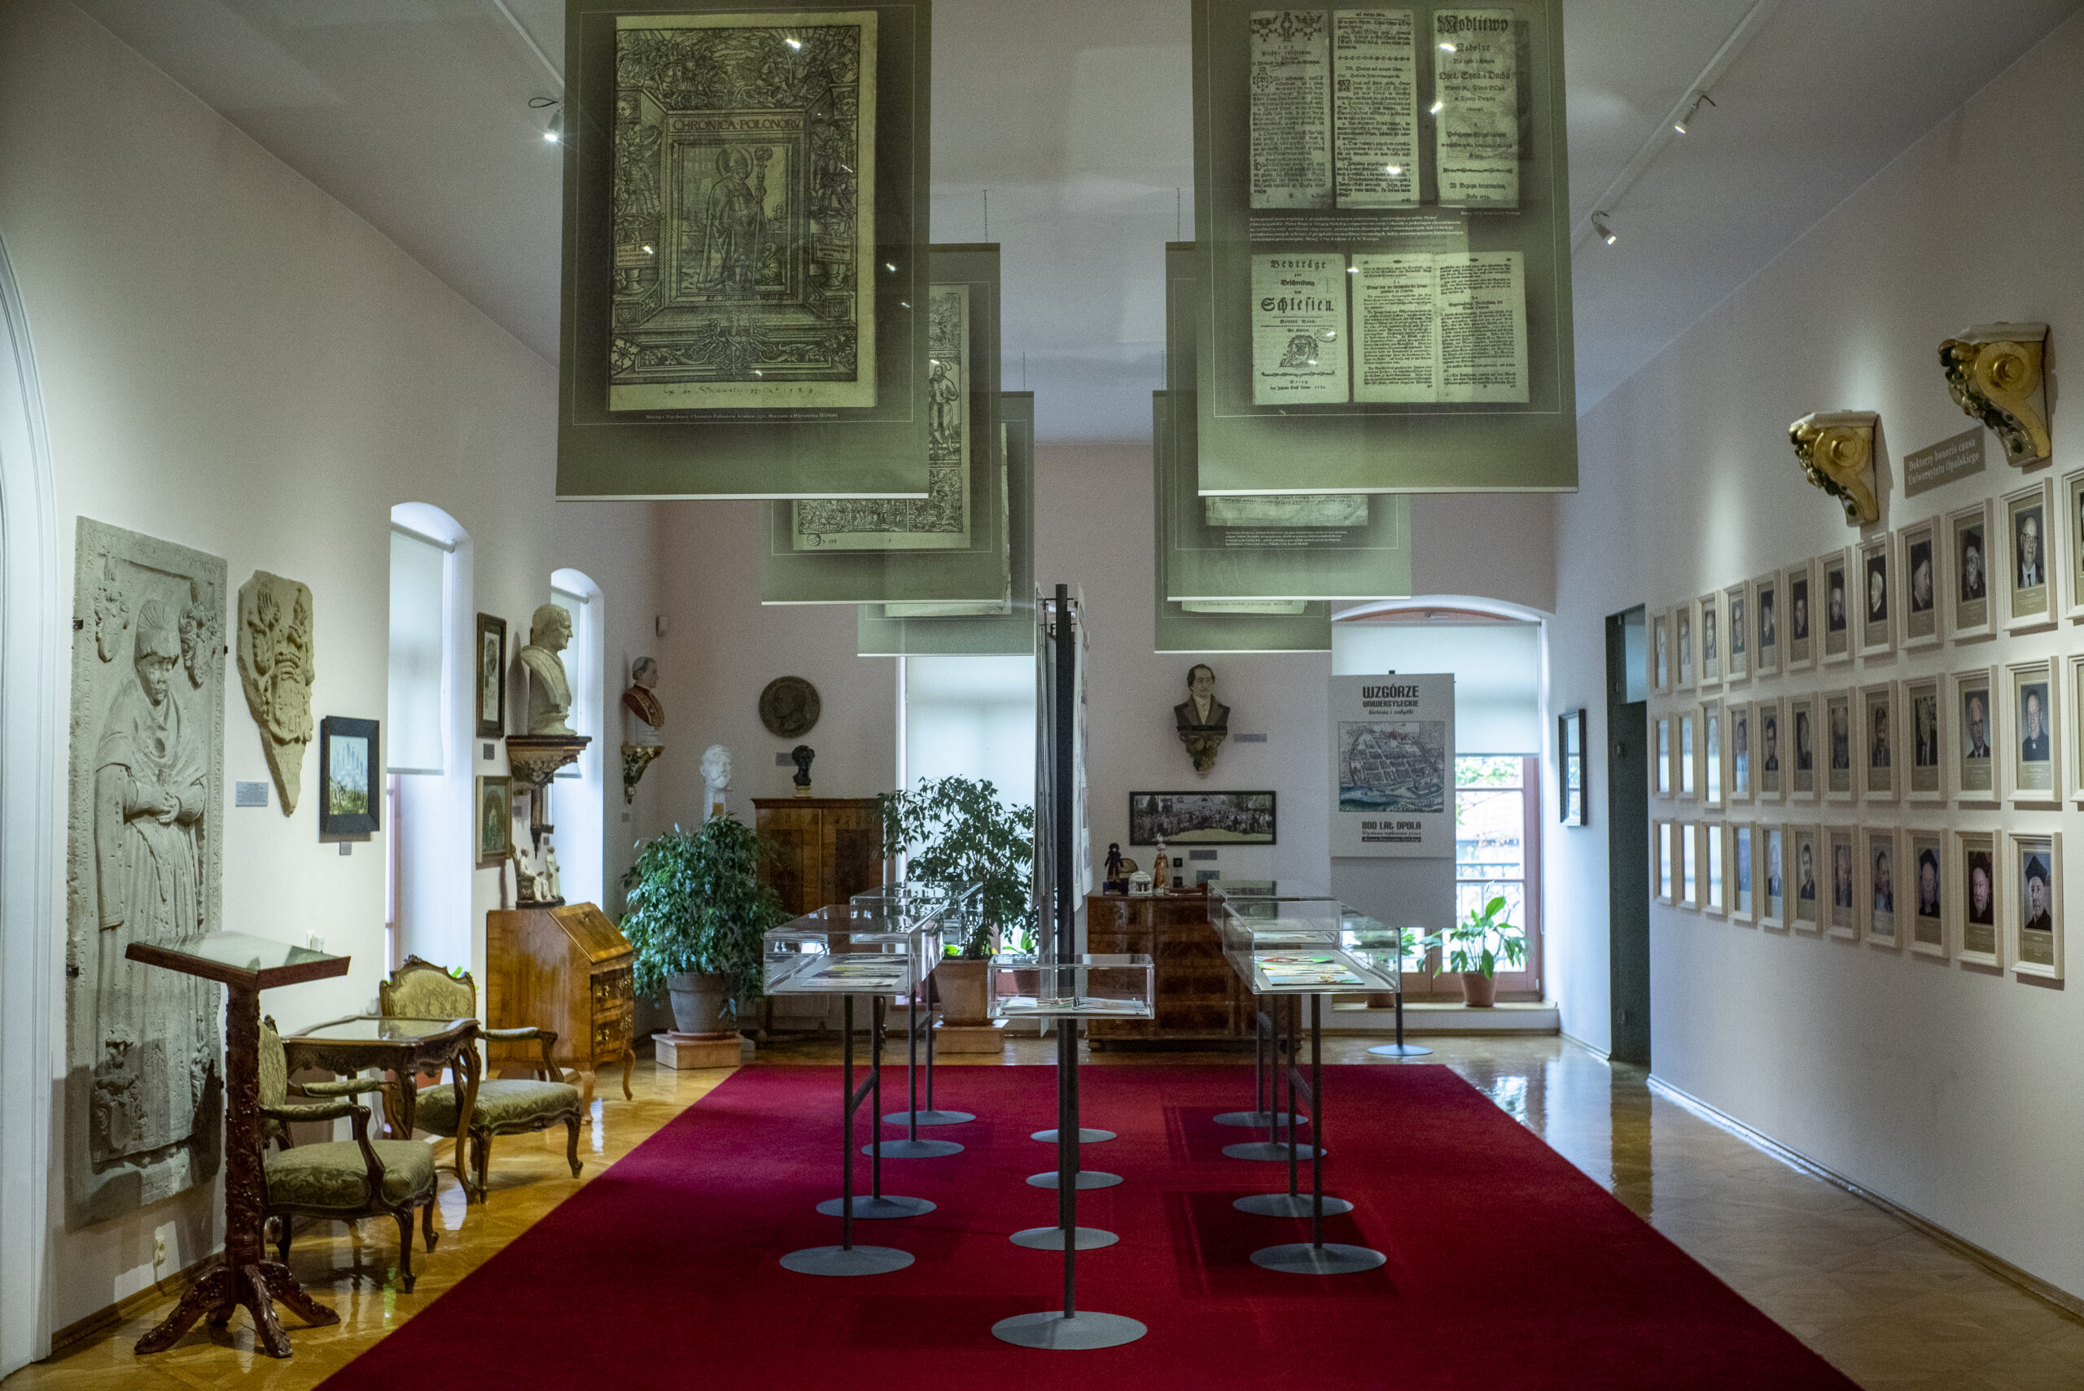
MUZEUM UNIWERSYTETU OPOLSKIEGO
Mieści się w Collegium Maius przy placu Kopernika. Składa się na nie pięć przepięknie zaaranżowanych sal.
Przechowuje się tam, dokumentuje i eksponuje materiały, pamiątki, dzieła sztuki związane z Uniwersytetem Opolskim, przeszłością naukową i kulturową środowiska uniwersyteckiego.
Muzeum pełni także funkcję oświatową, promując wiedzę o historii Uniwersytetu Opolskiego, jak również przybliżając wartościową i ciekawą tematykę
z wybranych działów nauki, kultury i sztuki na organizowanych wystawach, spotkaniach i wykładach.
,,Korzenie trzeba szanować. Musimy pokazywać kolejnym pokoleniom skąd jesteśmy, bo to daje nam siłę, wyobraźnię i ambicje na przyszłość.''
Prof. dr hab. Stanisław Sławomir Nicieja,
założyciel uniwersyteckiego muzeum,
kustosz Collegium Maius

Slide 31
Dziękujemy za uwagę
i zapraszamy na Uniwersytet Opolski
Plac Kopernika 11a, 45-040 Opole
+48 77 452 70 00
sekretariat@uni.opole.pl
www.uni.opole.pl
facebook.com/UniwersytetOpolski
twitter.com/uniopole
Władze Uniwersytetu Opolskiego na czele z Jego Magnificencją
Rektorem UO prof. drem hab. Jackiem Lipokiem (w środku)
31

